Slide 1
Fan: Matematika Sing: 5
Mavzu: Uchburchakning yuzini topish

Slide 2
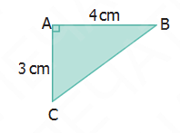


Uchburchakning yuzini toping.
Uchburchakning yuzi:
$\frac{1}{2}$ × asosi × balandligi
ABC uchburchakning yuzi = $\frac{1}{2}$ × 4 × 3 = 6 (cm²)

Slide 3
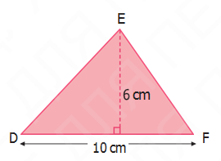

Uchburchakning yuzini toping.
DEF uchburchakning yuzi
= $\frac{1}{2}$ × 10 × 6 = 30 (cm²)

Slide 4
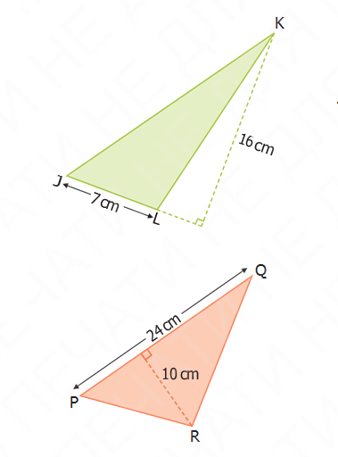
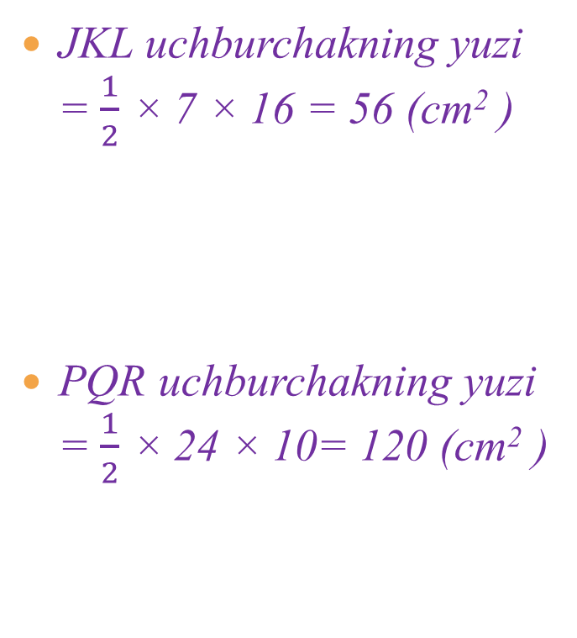
Uchburchakning yuzini toping.
JKL uchburchakning yuzi = $\frac{1}{2}$ × 7 × 16 = 56 (cm² )
PQR uchburchakning yuzi = $\frac{1}{2}$ × 24 × 10= 120 (cm² )

Slide 5
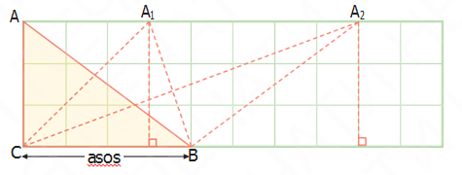
AKT mashqi
Quyidagilarni aniqlash uchun “Uchburchakning yuzi” dasturidan foydalaning.
Asosi ham, balandligi ham teng bo‘lgan uchburchaklarning yuzi teng bo‘ladimi?

Slide 6
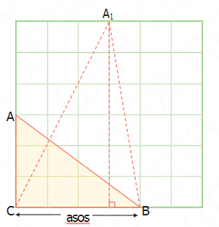
AKT mashqi
Quyidagilarni aniqlash uchun “Uchburchakning yuzi” dasturidan foydalaning.
Uchburchakning balandligi ortsa, uning yuzi qanday o‘zgaradi?

Slide 7
Guruh bo‘lib ishlang. Sinf xonasidan yuzi 20 cm² ga teng bo‘lgan uchta turli uchburchak toping.
Uchburchaklarning balandligi va asosining uzunligi qancha?
Uchburchaklarga mos to‘g‘ri to‘rtburchak tomonlarining uzunligi qancha?

Slide 8
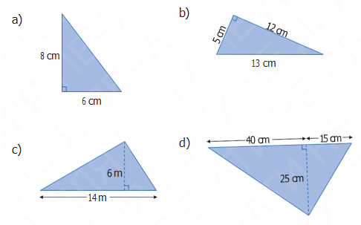
Bo‘yalgan uchburchaklarning yuzini toping

Slide 9
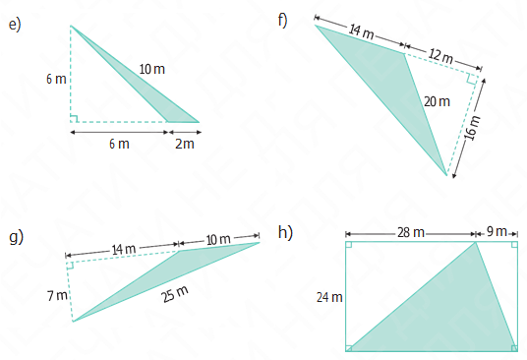
Bo‘yalgan uchburchaklarning yuzini toping

Slide 10
Uyga vazifa:
Mashq daftari 121-122-betlar

